Slide 1

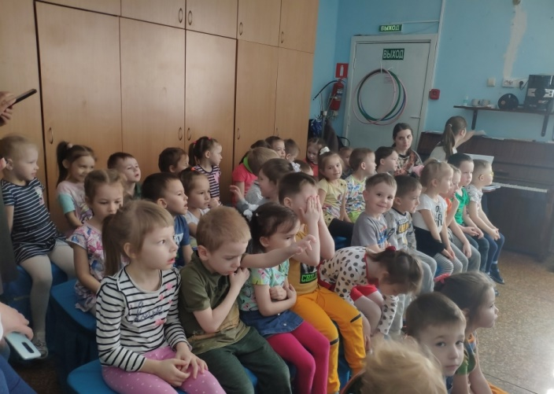
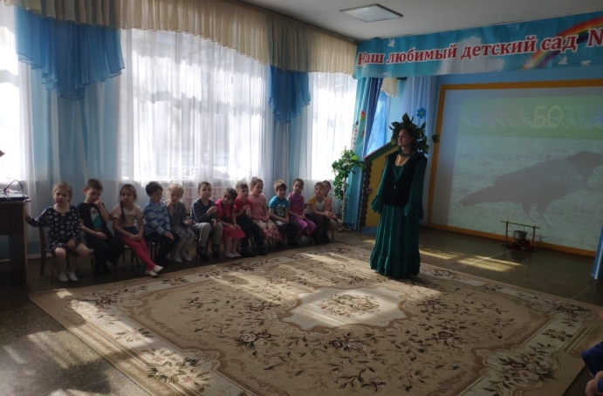
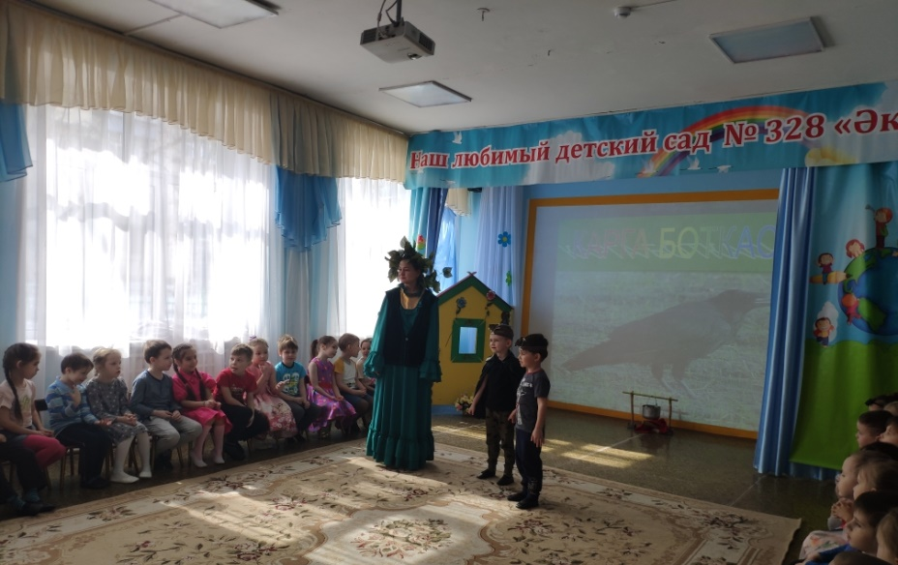
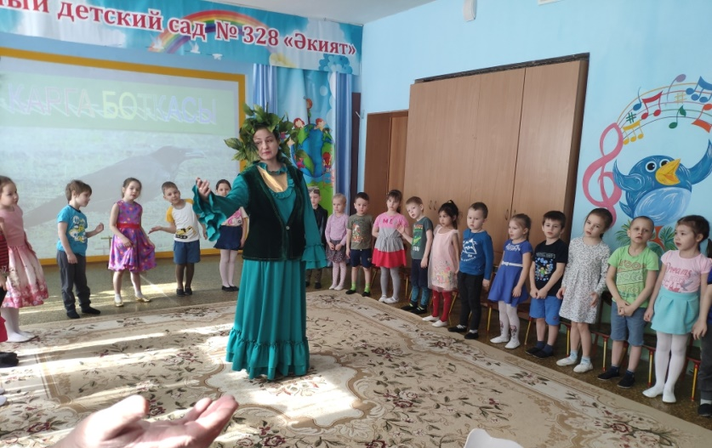
ФОТОРЕПОРТАЖ МАДОУ «Детский сад №328»

Slide 2
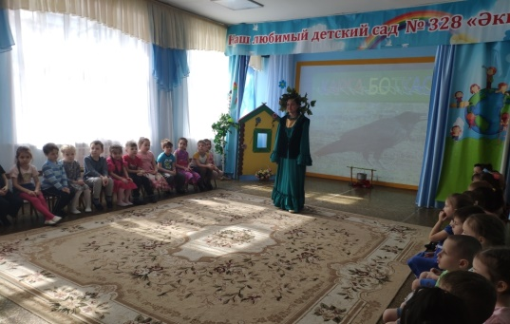
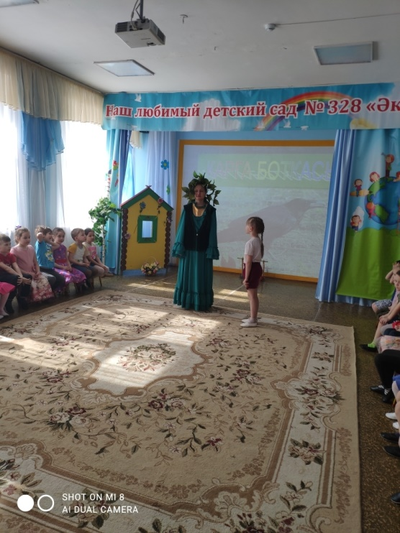
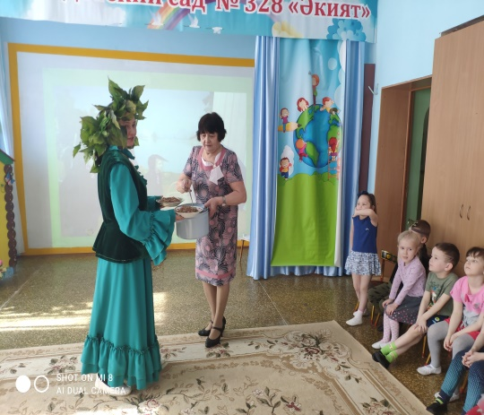
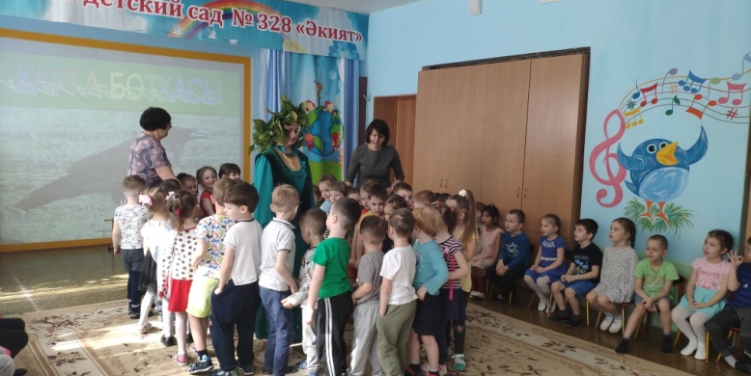
МАДОУ «Детский сад №328»
Карга боткасы (Грачиная каша)
фото
12 апреля в нашем детском саду проходил весенний праздник татарского народа «Карга боткасы» («Грачиная каша»). В древние времена люди считали, что весну на кончиках своих крыльев приносят грачи. Поэтому, как только начинал таять снег и появлялись первые ручьи, в честь прилета грачей устраивался праздник «Карга боткасы». В это день нарядные дети собирали с каждого дома крупу, молоко, масло, сахар, яйца и зазывали стихами и песнями всех на праздник.
Мы чтим народные традиции! В начале праздника дети играли, пели песни и рассказывали стихи о весне, веселились и в заключительной части праздника угощались вкусной кашей!
фото

